Slide 1



Slide 2




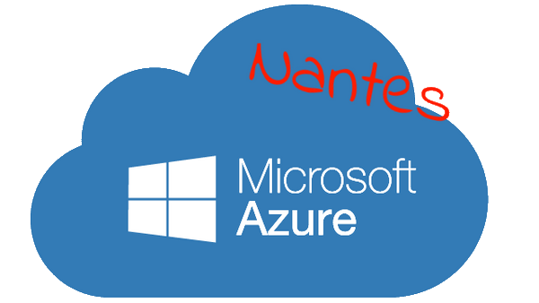

Déjà 300 membres
Ludovic DOUAUD
Architecte technique Infrastructure
Solution leader Cloud/DevOps Devoteam
Organisateur Meetup Azure Nantes
ludovicdouaud@outlook.com

Slide 3




Yoann GUILLO
MVP Azure - Cloud Architect
Meetup Azure Nantes – La gouvernance au sein d’Azure

Slide 4




MERCI
Audran COCHARD
Microsoft Experiences Lab Manager

Slide 5
Place à la Gouvernance dans Azure …

Slide 6

La gouvernance au sein d’Azure
Meetup Azure Nantes
Septembre 2020

Slide 7


Hello !
Yoann Guillo – Architecte Cloud Azure - Rennes
MVP Azure / Freelance
Membre de la communauté aOS & MUG Rennes
Retrouvez moi sur Twitter @YoannGUILLO
Sur mon blog : www.geneziis.com
Sur LinkedIn : https://www.linkedin.com/in/yoannguillo
Sur GitHub : https://github.com/YoannGUILLO

Slide 8
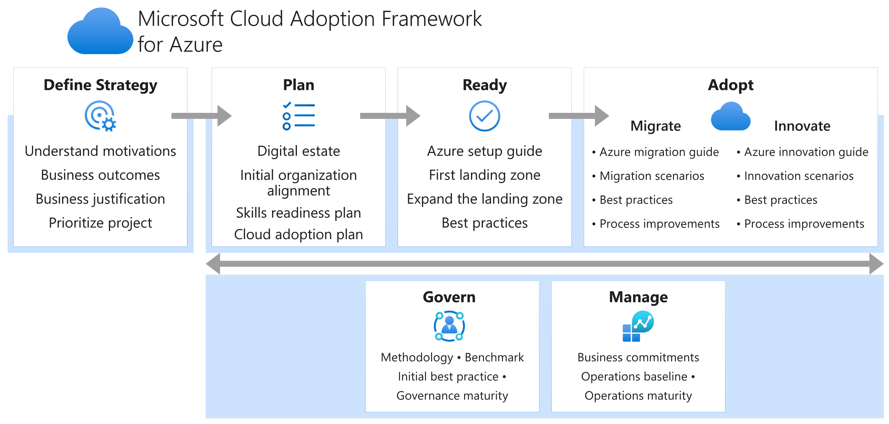
Qu’est ce que la gouvernance ?
C’est prévoir un état final !
C’est surtout appliquer les moyens qui me permettront d’arriver à cet état final et d’en garder le contrôle…
Microsoft Cloud Adoption Framework for Azure
Notes:
Doc officielle : https://docs.microsoft.com/en-us/azure/governance/

Slide 9
Les étapes clés
Naming convention !
Définir une hiérarchie
Management Groups
Identification de mes ressources
Tags
Protéger mes ressources clés
Locks
Assurer la compliance
Policy
Identifier mes assets
Azure Resource Graph
Gérer mes coûts
Azure Cost Management

Slide 10

Naming Convention
Quoi que vous créez on vous demandera un nom
Souscription
Resource Group
NSG Rules
Pensez automatisation en priorité et non pas lisibilité
Pour les humains les tags sont la ;)
Ne voyez pas trop petit, pensez toujours au futur
VM001 vaut mieux que VM01
Tenir à jour votre convention de nommage, de nombreux services apparaissent au fil de l’eau
Naming rules and restrictions for Azure resources
Recommended naming and tagging conventions

Slide 11
Définir une hiérarchie
Subscription
Subscription
Subscription
Subscription
Subscription
Subscription
Subscription
Subscription
Subscription
Corp IT Functions
Prod
Dev
QA
Business Unit(s)
RG
RG
Subscription
Subscription
Subscription
Subscription
Subscription
Subscription
Subscription
Subscription
Subscription
Subscription
Subscription
Subscription
Subscription
Subscription
Subscription
Subscription
Subscription
Subscription
Subscription
Subscription
Subscription
Subscription
Subscription
Subscription
Subscription
Subscription
Subscription
Subscription
Subscription
Subscription
Subscription
Subscription

Slide 12
Tirer parti des Management Groups
Gestion des accès
Définition/application des policies
Analyse des coûts
Analyse des logs
Déploiements ARM Templates
Subscription decision guide
How to protect your resource hierarchy
Notes:
https://docs.microsoft.com/en-us/azure/azure-resource-manager/templates/deploy-to-tenant
If enabled, a user requires the Microsoft.Management/managementGroups/write

Slide 13

DEMO

Slide 14
Identifier mes ressources
Vous pouvez créer des tags au niveau
Subscriptions
Resource Groups
Resources
Automatisez les !
CreatedDate (la fameuse question : ça date de quand ?)
CreatedBy (elles sont à qui ces ressources sur la sandbox ?)
Toutes les ressources ne sont pas supportées (Tag support for Azure resources)
Jusqu’à 50 Tags par ressource
https://docs.microsoft.com/en-us/azure/azure-resource-manager/management/tag-resources

Slide 15
Protéger mes ressources clés
Créer des locks
Souscription
Resource groups
Resource
CanNotDelete
Lire et modifier une ressource mais pas la supprimer
ReadOnly
Lire la ressource mais pas la modifier ni la supprimer
https://docs.microsoft.com/en-us/azure/azure-resource-manager/management/lock-resources

Slide 16
Assurer la compliance
Azure Policy pour auditer / remédier
Mettre en place des limites (taille des VMs disponibles)
Mettre en place des audits (chiffrement des DB)
Mettre en place des remédiations (tags par défaut)
Quelques examples
https://github.com/YoannGUILLO/Community/tree/master/GAB%202019/Code/Policy
https://github.com/Azure/azure-policy
https://docs.microsoft.com/en-us/azure/governance/policy/overview

Slide 17
DEMO

Slide 18
Identifier mes assets
Azure Resource Graph
https://docs.microsoft.com/fr-fr/azure/governance/resource-graph/

Slide 19
DEMO

Slide 20
Gérer mes coûts
Azure Cost Management
N’hésitez pas à créer des budgets !
Il est simple de faire des économies !
Faites la chasse aux disques orphelins
Stoppez les VMs la nuit et weekend
Automatisez les tags > suppression auto au bout de CreatedDate + 10j sur la sandbox

Slide 21
Merci ! https://github.com/YoannGUILLO/Community

